Slide 1
Möte uppstart Säsong 24/25
2024-09-19

Slide 2
Agenda
Säsong 24/25
Cuper samt Hemmacup
Leksand – Ljusne ishall
Truppen
Träningsupplägg - Tränarna informerar
Matrealarna informerar
Ekonomi / Inköp
Övrigt

Slide 3
Säsongen 24/25
Huvudtränare: Andreas
Målvaktstränare: Mange
Tränare: L-G Rikard Fredrik Anton
Materialare: Lennie Mattias Peter
Lagledare/Ekonomi: Weronica A-K
Fystränare: Peter H, Magnus F, Rikard
Workplanner: Fördelar arbetspass
Cupgeneral: Linda
Sponsorgrupp: Kristoffer & Linda

Slide 4
Cuper
50% av hela kostnaden
A-K Weronica bokar cuperna I samråd med ledarna
Intersport Cup - Björklöven 8-10 November
1 Cup till våren
Hemmacup – 28-29 December

Slide 5
Uppstartsläger ?
Vi möter Leksand i Ljusne ishall 28 September
Mer info kommer

Slide 6
Truppen 24/25
Nya spelare:
Målvakter: Dante, Vincent, Kewin
De kommer att täcka upp båda lagens matcher så det kommer bli mycket mer speltid för målvakterna än utespelarna.
Totalt 29 spelare
Slutar:
Sebastian
Milton Ö
Dani
Walter S

Slide 7
Träningsupplägg - tränarna informerar
Seriespel – hur vi kommer att spela. Hur många kedjor, hur många lag ? 2st lag I samma serie, tanken är att spela på minst 13+1, helst 15+1(2)
-Attityd och bemötande hos grabbarna mot ledare och sina medspelare. Detta skall även tas upp i Ljusne. Vid misskötsamhet blir det ett samtal hem samt en eventuell avstängning från träning/match, precis om ifjol –
Vi kommer detta år bli hårdare att på att alla skall delta på fysen, är man inte med på fysen skall man inte delta på ispasset. Fys+Is räknas som ett träningstillfälle. Fys 2 gånger i veckan
När bandyplan är igång är tanken att dela laget 1 pass i veckan då vi över helplansövningar inne is hallen med halva laget och andra halvan kör på bandyplan med Tekla (Skridskoteknik) ca 30min, sedan spel ca 30min.
Tröjnummer med namn från i år. Vill flera ha samma nummer så kommer det lottas.
Grabbarna räknas som Ungdom från och med i år, vilket innebär att detta är starten på det som komma skall under kommande år med nivå anpassningar/uttagningar m.m. (U15/U16). Detta kommer att innebära att vi från och med i år kommer att nivåanpassa träningar och spel mer för grabbarna. Första cupen vi åker på kommer vi att åka alla på samma cup. Tanken till våren är att vi åka på två olika cuper i olika nivåer, detta för att alla spelare skall få chansen att spela och utvecklas på sin nivå.

Slide 8
Fortsättning
Utvecklingssamtal skall hållas 2 gånger under säsongen planerat till veckorna 49-50 samt 8-9
Reglerna laget gjort tillsammans, poängterar att det är mobilfria omklädningsrum. Måste man ringa går man ut ur omklädningsrummet.
Inga föräldrar i omklädningsrummen och spelargångarna.
Endast föreningskläder vid sammandrag och cuper.
Inga klistermärken från andra aktörer än föreningen på barnens hjälmar eller annan utrustning under säsong.
SvenskhockeyTV
Swehockeyappen
Seket – Blir indelade i 2 båsteam/lag

Slide 9
Materialarna – Informerar
Slipen förvaras hos en materialare när det inte är säsong, används av alla under sommaren.
Materialarna vill att barnen skall ställa upp skridskorna på anvisad plats, tå ut slipning.
Matchdamaskerna måste lämnas tillbaka efter match precis som matchtröjorna – inga privata matchdamasker.
Övrigt att ta upp?

Slide 10
Träningsupplägg - Fystränarna informerar skriv om sliden så det blir era ord.
Vad fokuseras det på för ett U13 lag när det kommer till fys.
Varför är det så otroligt viktigt att delta?
Övrigt att ta upp?
Skicka gärna över din presentation kring kost så lägger jag in den här så förekommer vi eventuellt teknikstrul om vi har med oss föräldrar via länk.
Genomgång kost

Slide 11
Lagets regler
Sundsvall Hockey TEAM -12
REVIDERAS UNDER UPPSTARTEN
# Inte vara dum, slåss eller retas med varandra.
# Visa Respekt och ha en bra Attityd mot varandra.
Detta gäller mot alla vi träffar, inte bara inom laget.
# Hålla ordning i omklädningsrummet.
# Komma i tid.
# Inte använda mobiltelefoner i omklädningsrummet.
# Inte röra puckar efter avblåsning/samling.

Slide 12
Ekonomi
Sponsorintäkter
Solid
Järndesign Svets&Smide Sundsvall AB
Åtagande föreningen , häften 3x2 , Toapapper, kiosk, A-lags matcher TV – pucken
Försäljning, Bingolotter , Gärdeskoj, Inventering – 30st

Slide 13
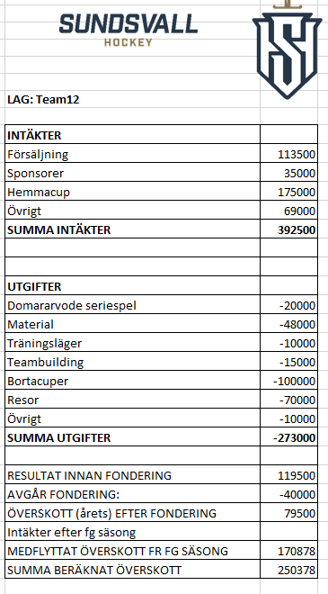

Slide 14
Ekonomi – Sponsorer23/24

Slide 15
Åtagande föreningen
Kiosk
Parkering
Försäljning av papper
SCA Cupen
Företagscupen
Häfte 3x2 per spelare Dealboster
Vatten
Gärdeskoj
Tv-Pucken

Slide 16
Övrigt
Sportadmin + webbversion
Facebook / Instagram
Ladda ner appen spelregler svenska ishockeyförbundet
Workplanner

Slide 17
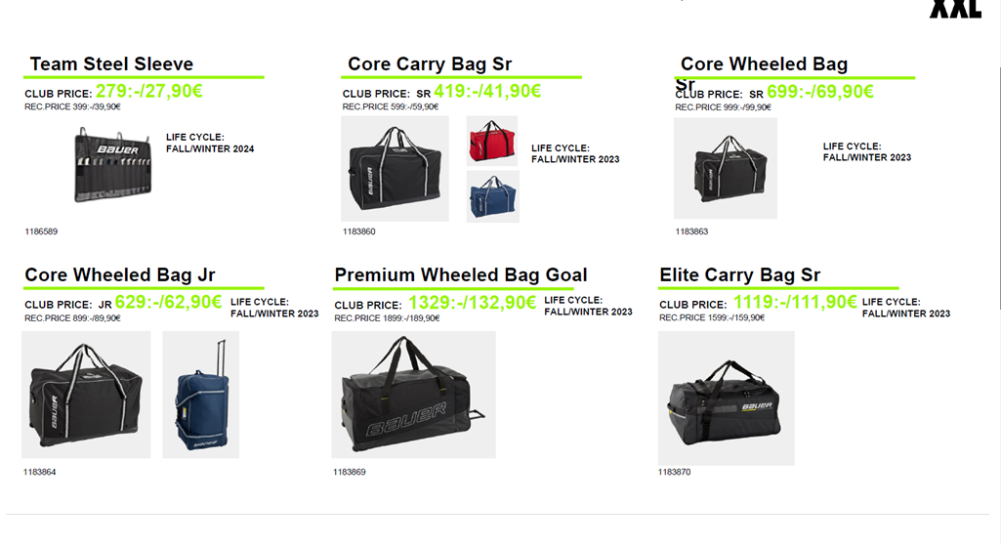
Förslag på överraskning

Slide 19
Avslutning säsongen 24/25 17-18Maj
Vi åker till Stockholm och tittar på Sverige – Frankrike
Buss
Bor på Strawberry Globe Hotel
Mat
Avgift 500kr /Barn

